Slide 1

(Parte2)
Gabriele Mazzoleni- 1079514
Gabriele Masinari- 1079692

Slide 2
Job PySpark (MyTedx): Load_data
Realizzato tramite AWS Glue con un job PySpark, abbiamo aggregato i dati dal file "related_videos" per poi inserirli nella collezione " tedx_data".
Abbiamo aggiunto a ogni documento un array di ID dei video correlati, dei loro titoli e dei loro relatori.
Abbiamo realizzato anche un altro job, chiamato " TedTok_data_loader" , che esegue una simile operazione, creando una collezione con i dati utili ai fini dell’applicazione TedTok (gli stessi, senza le immagini).
Questo nuovo dato ci permetterà, all'interno della nostra applicazione, di consigliare all'utente video simili a quelli da lui visionati, aumentando così l'utilizzo del nostro software.

Slide 3
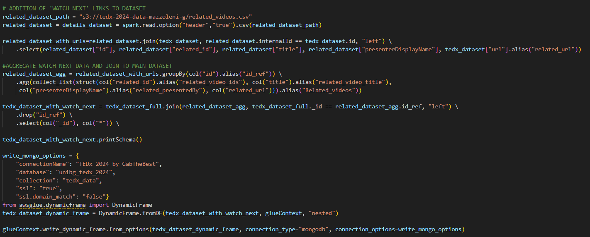
Codice aggiunto al Job PySpark: Load_data

Slide 4
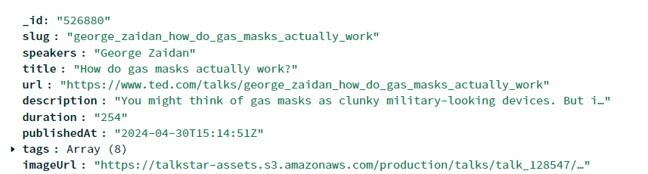
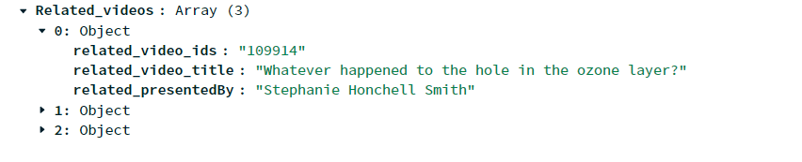
Esempio di dato in MongoDB

Slide 5
Job PySpark (TedTok): TedTok_Tag_data
Realizzata tramite AWS Glue con un job PySpark.
Questo job compila l’elenco dei tag disponibili associando ciascuno la lista dei talk che lo includono;
Lo scopo di questo job è mostrare inizialmente all'utente la lista di tutti i tag disponibili nel dataset. Successivamente, una volta selezionati i tag desiderati, l'utente potrà visionare i video corrispondenti ai tag scelti.

Slide 6
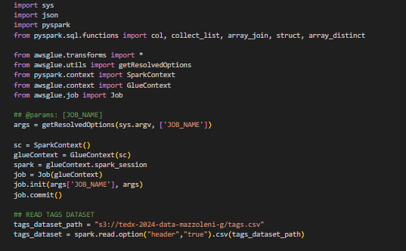
Codice del Job PySpark: TedTok_Tag_data

Slide 7
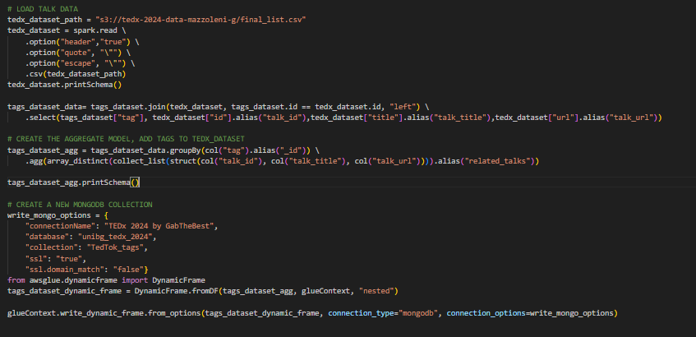
Codice del Job PySpark: TedTok_Tag_data
Utilizzo di array_distinct per togliere gli eventuali video duplicati

Slide 8
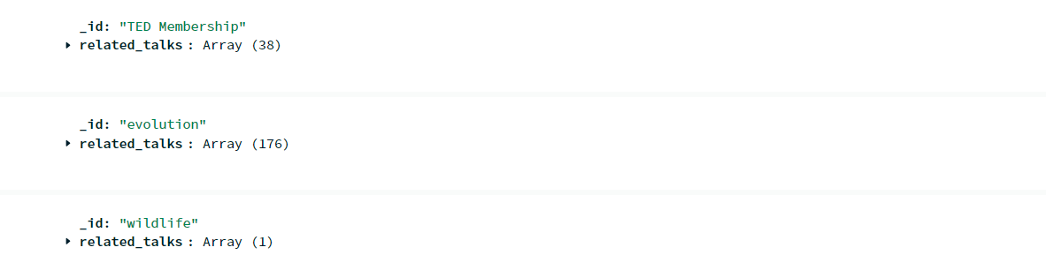
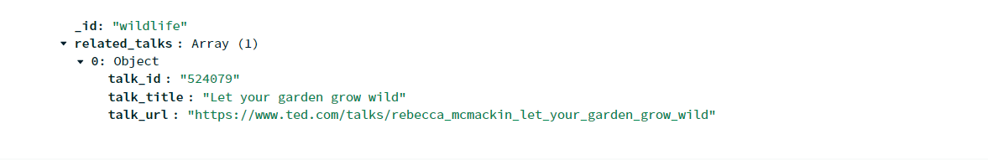
Dato in MongoDB di TedTok_Tag_data

Slide 9


VANTAGGI
CRITICITÀ
Alto livello di duplicazione dei dati dei talk(nella collezione dei tags).
Inserimento di nuovi talk potrebbe richiedere la ricostruzione di tutte le collezioni
Facilitazione degli interessi dell’utente nella ricerca di talk che lo interessano.
Facilitazione all'accesso dei talk correlati, sia per ID che per tag.

Slide 10
Board
GitHub

